Slide 1
CNN과 ResNet50을 이용한 독초 이진 분류 판별기
정통 AI (김동한, 김재민, 김지훈, 최시원)
2024년 5월 29일

Slide 2
TABLE OF CONTENTS
01
02
03
04
05
06
주제 선정 및 목표
CNN 성능개선
ResNet50 성능개선
Total 성능 및 결론
참고문헌
최종시연

Slide 3
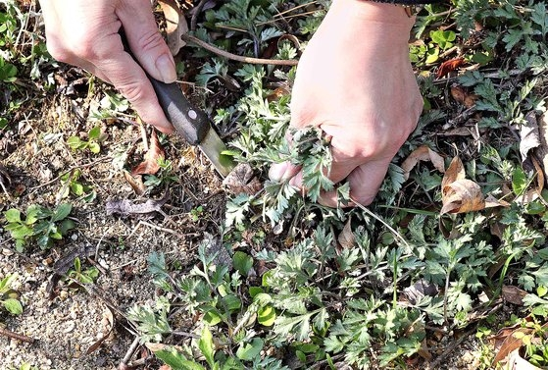
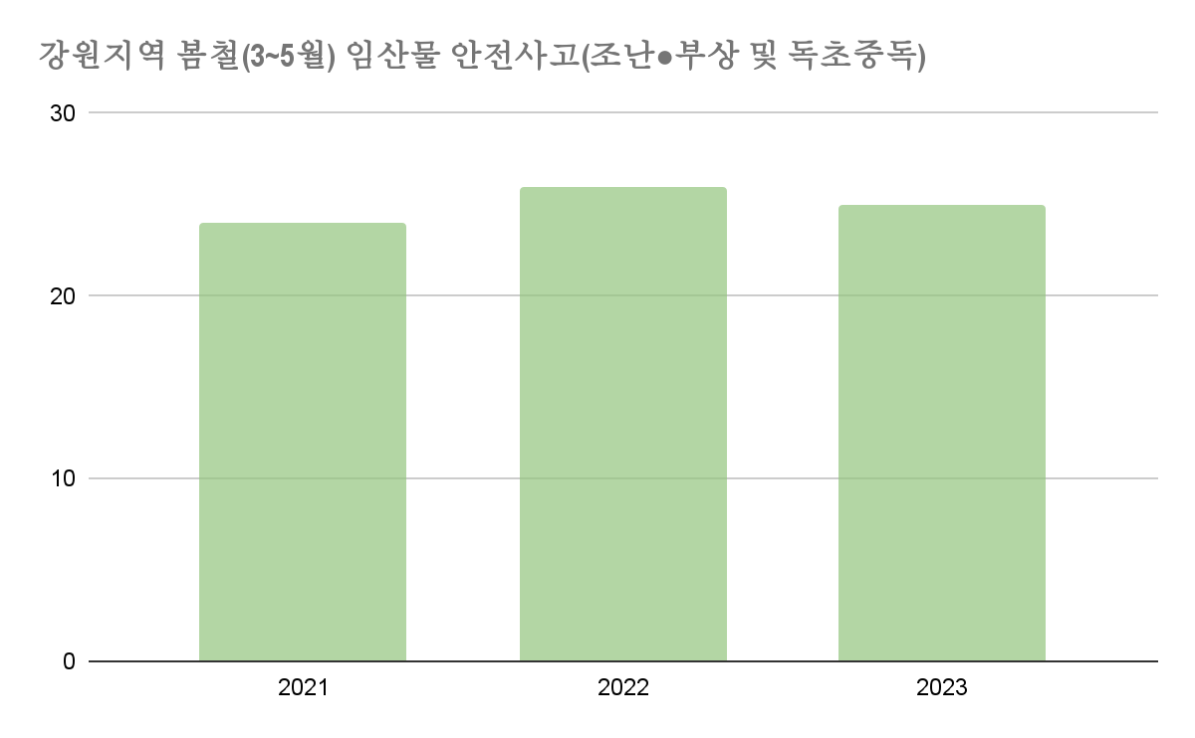
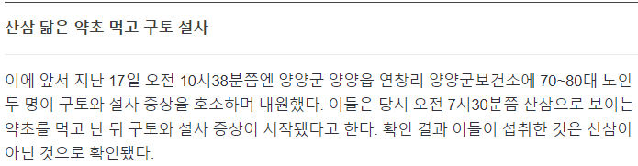
주제 선정 배경 및 목표
2020년부터 지금까지 독초를 섭취하고 복통 등의 증상으로 소비자 위해감지시스템(CISS)에 접수된 사례 총 26건.
[출처] 강원도 소방본부, 식품의약품안전처, 산림청 국립수목원
[출처] "산삼이네" 먹은 뒤 구토·설사…노인들 캔 건 독초였다 중앙일보 박진호 기자

Slide 4


주제 선정 배경 및 목표
독초
비독초

Slide 5

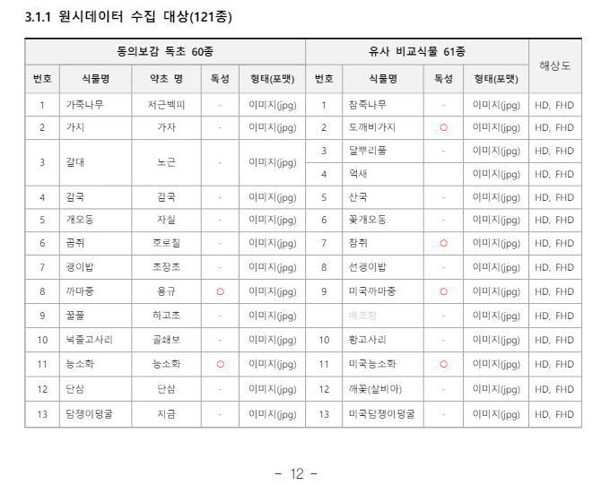
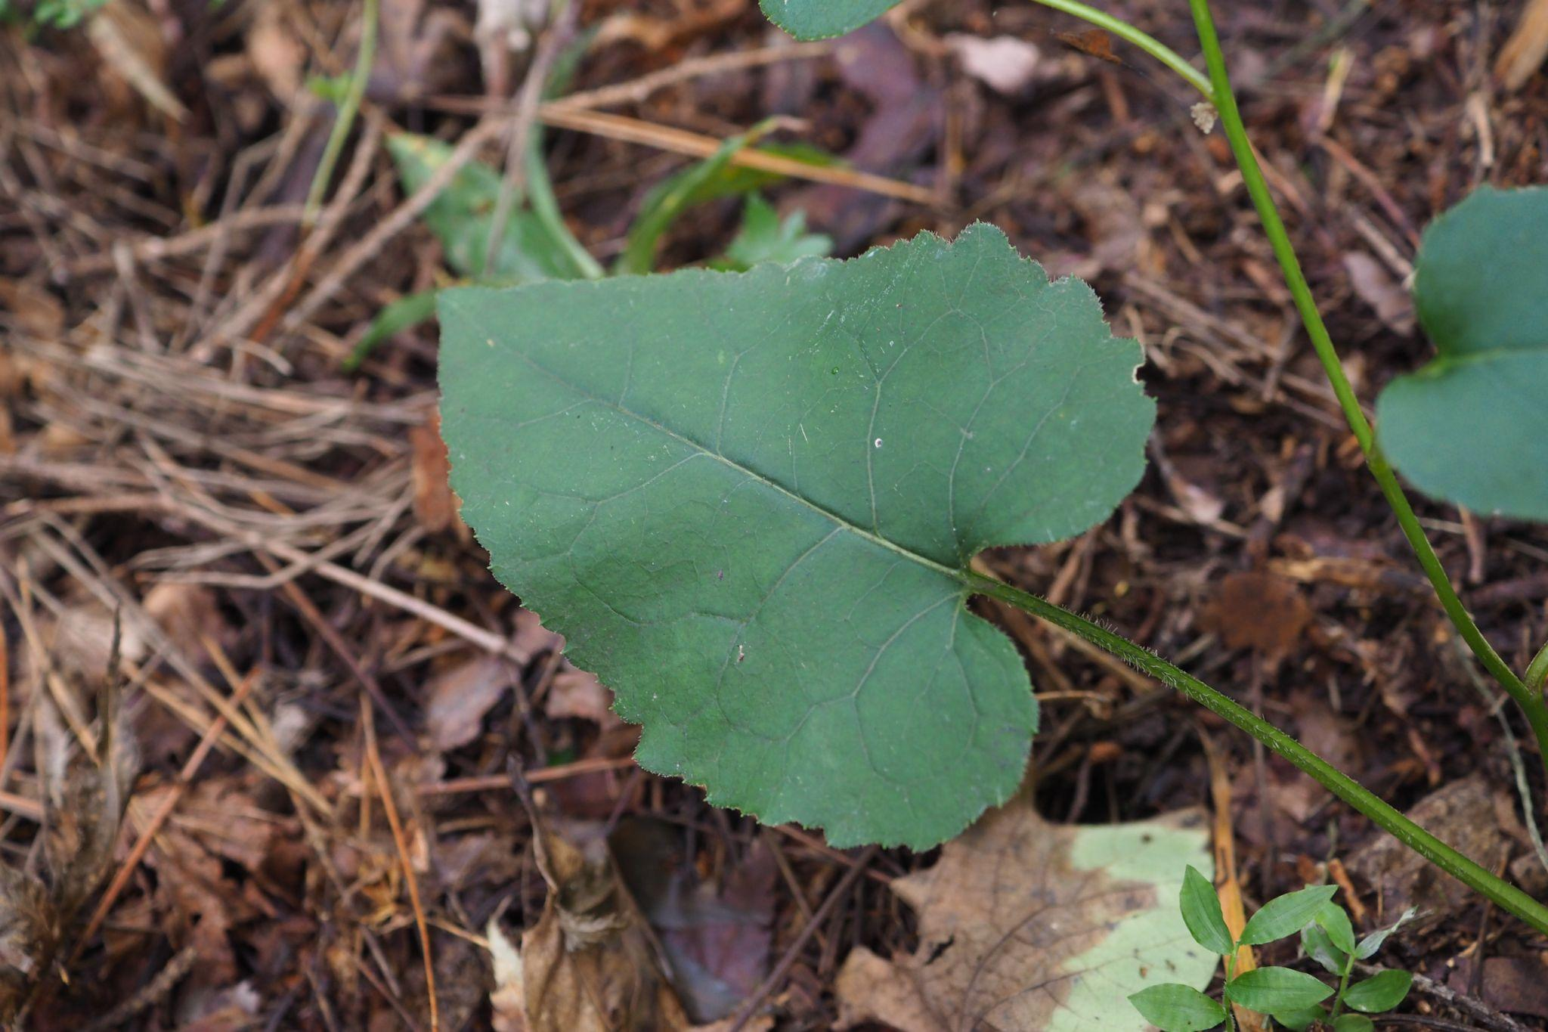
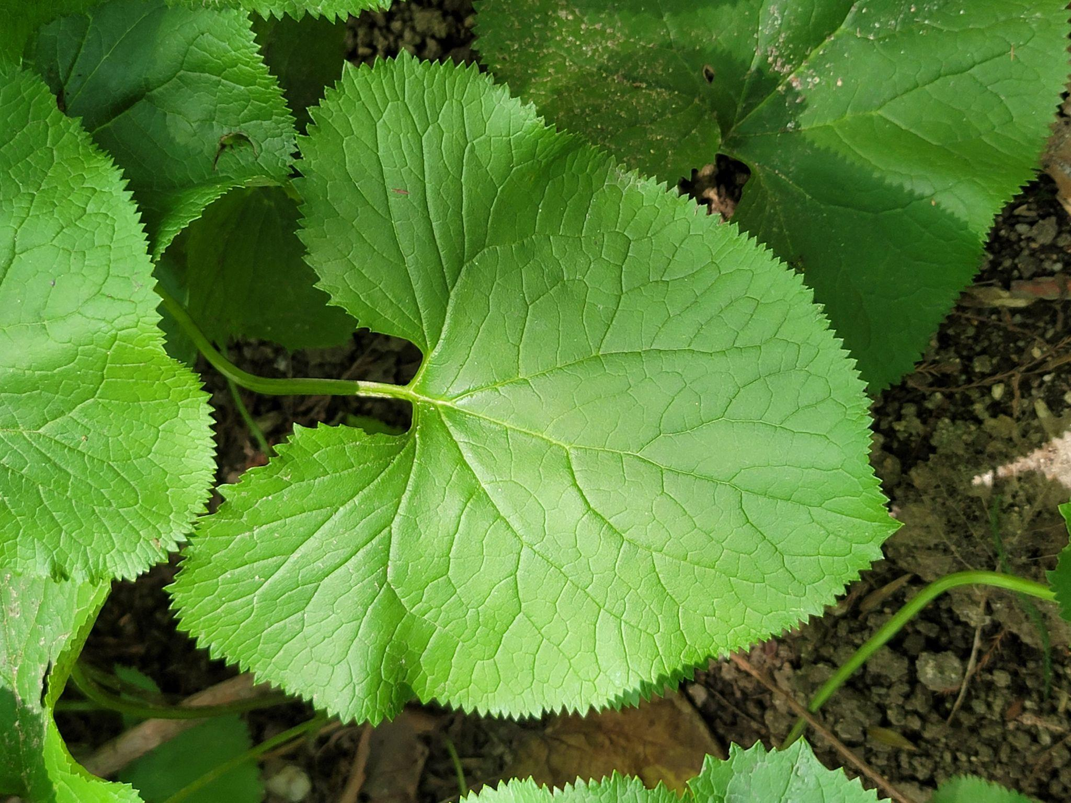
데이터셋 구성
동의보감 독초판별 이미지 데이터에서 독성이 있는 독초와, 독성이 없는 유사식물 총 16종 선정
참취(독성 O)
곰취(독성 X)

Slide 6


데이터셋 구성
독성이 있는 식물(개수) | 독성이 없는 유사식물(개수)
도깨비 가지 (635) | 가지(994)
참취 (655) | 곰취(556)
독미나리 (524) | 미나리(640)
개옻나무 (499) | 붉나무(607)
닥풀 (809) | 어저귀(659)
여우오줌 (552) | 담배풀(572)
여뀌 (500) | 쪽(499)
가시박 (669) | 하늘타리(577)
60
20
20
● 해상도가 각각 다른 이미지의 크기 조정
- (224x224)텐서 변환
- 정규화 (mean=[0.485, 0.456, 0.406], std=[0.229, 0.224, 0.225])
● 사진마다 라벨(json)데이터가 존재해서 독성이 있는지 없는지 판별
json
+

Slide 7
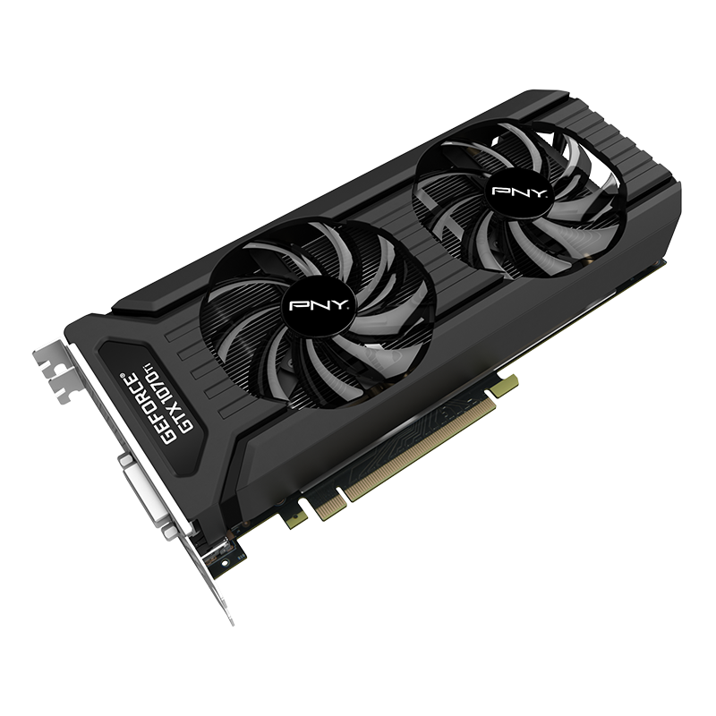

개발환경 및 성능평가
torch - 1.8.0
cuda - 11.2
cudnn - 8.1.0
python - 3.8.5
numpy - 1.23.2
GPU - NVIDIA geforce gtx 1070 ti
Notes:
1분

Slide 8
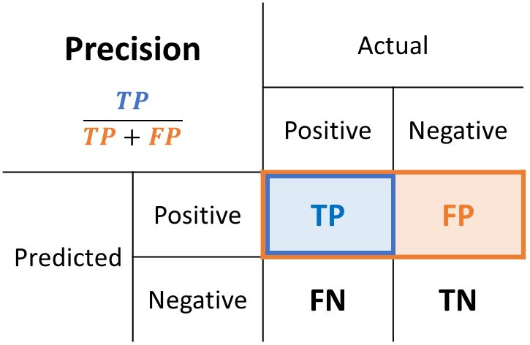
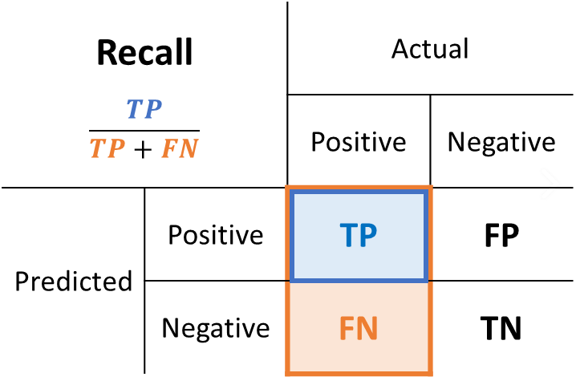
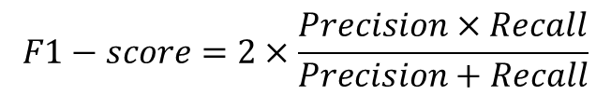
성능 평가 지수(F1 score)
정밀도
재현율
Notes:
2분

Slide 9
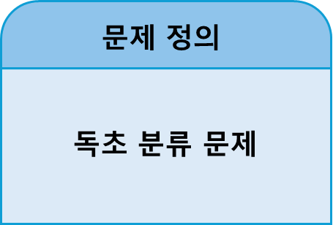
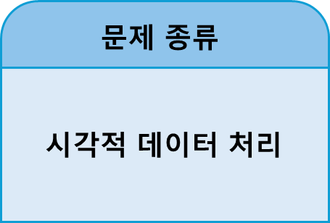
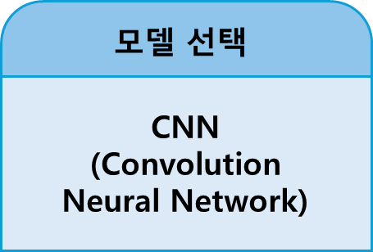

사용 모델 선택
Notes:
2분

Slide 10
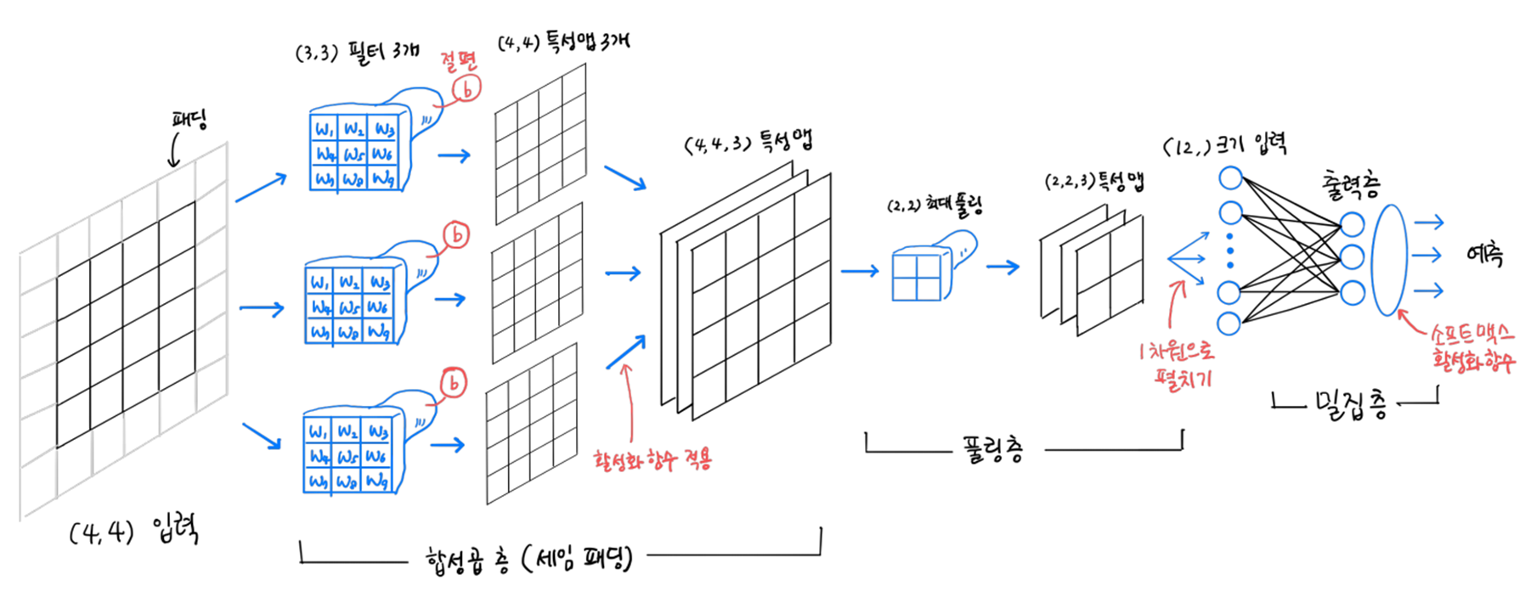
사용 모델 선택 - CNN
Notes:
2분

Slide 11
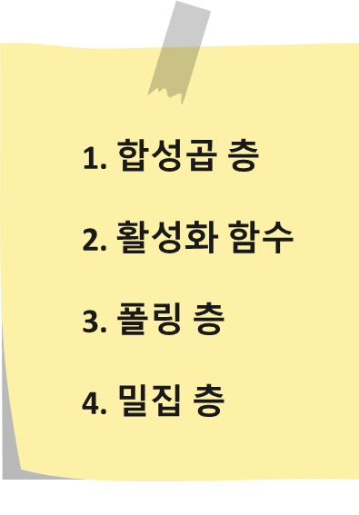
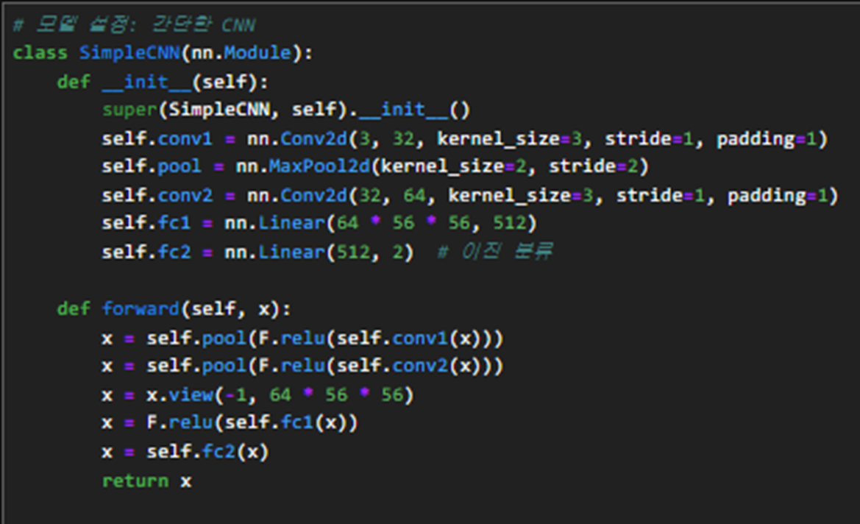
CNN 구현 - 초기
Notes:
2분

Slide 12
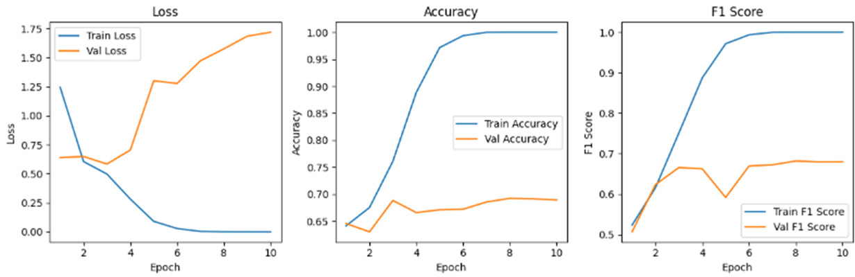
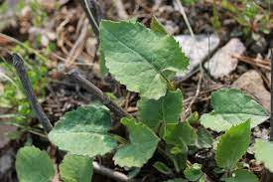
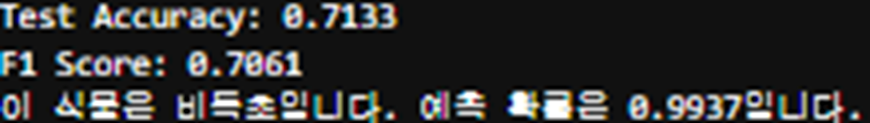
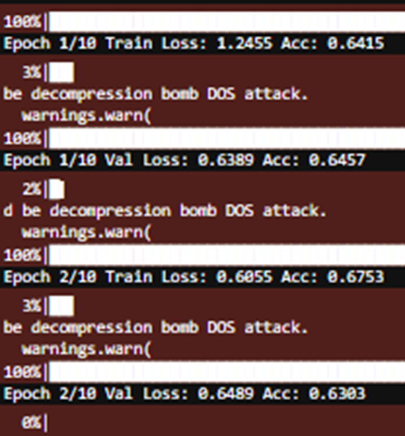



초기 CNN 결과
입력 이미지(독초)
결과 분석
Train & Val
Notes:
2분

Slide 13






초기 CNN 개선
Notes:
2분

Slide 14

아키텍처 비교 (개선 전)
ex) 입력 이미지 : 224 * 224 * 3
512개 뉴런
224*224*32
112*112*32
112*112*64
2개 뉴런
56*56*64
224
112
64
Flattened
conv1
max
pooling
conv2
112
max
pooling
56
112
56
224
32
112
64
32
Notes:
2분

Slide 15
아키텍처 비교 (개선 후 - 1)
ex) 입력 이미지 : 224 * 224 * 3
* Batch Normalization & Dropout 적용
224*224*64
112*112*128
112*112*64
56*56*128
128
conv1
224
max
pooling
128
112
max
pooling
conv2
112
56
112
56
224
64
112
64
Notes:
2분

Slide 16
아키텍처 비교 (개선 후 - 2)
ex) 입력 이미지 : 224 * 224 * 3
1024개 뉴런
* Batch Normalization & Dropout 적용
56*56*256
with
dropout
28*28*512
14*14*512
28*28*256
2개 뉴런
512
max
pooling
max
pooling
Flattened
conv3
28
conv4
256
512
256
28
14
28
14
56
28
56
Notes:
2분

Slide 17
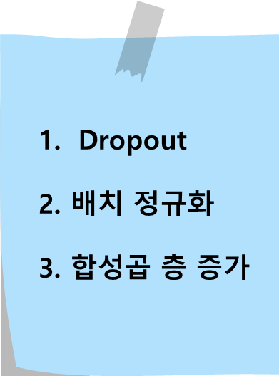
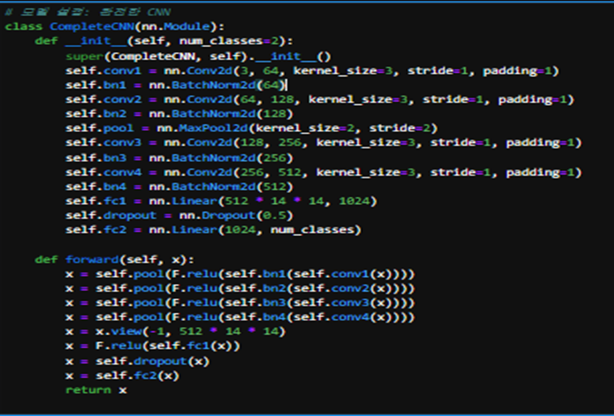
CNN 구현 - 최종
Notes:
2분

Slide 18
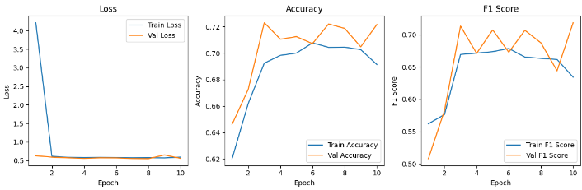
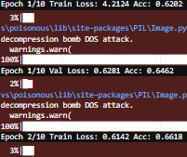
최종 CNN 결과
입력 이미지(독초)
결과 분석
Train & Val
Notes:
2분

Slide 19
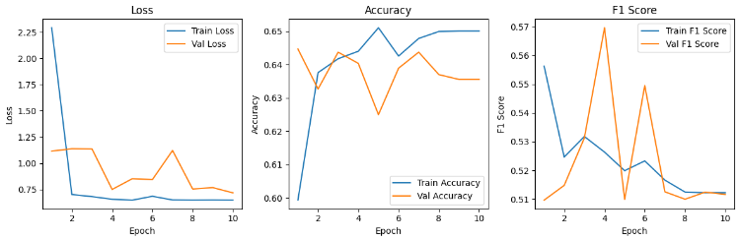

복잡성을 더욱 늘린 경우
Notes:
2분

Slide 20
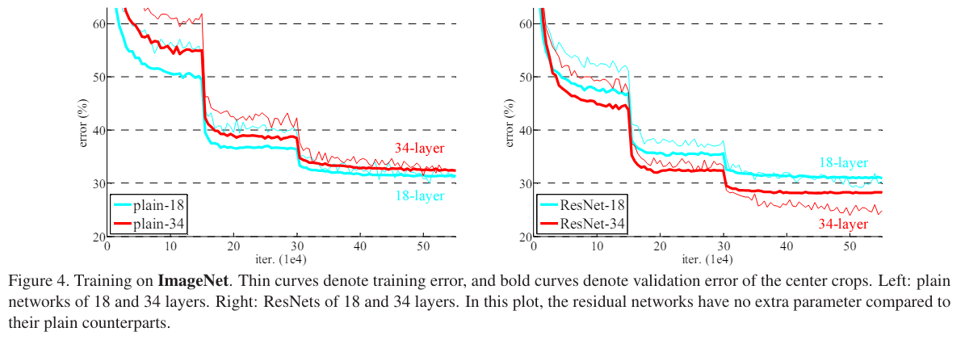
모델 사용배경(ResNet-50)
[출처] He, K., Zhang, X., Ren, S., & Sun, J. (2016). Deep residual learning for image recognition. In Proceedings of the IEEE conference on computer vision and pattern recognition

Slide 21
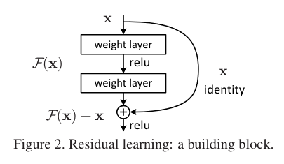
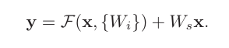
모델 원리(ResNet-50)
[출처] He, K., Zhang, X., Ren, S., & Sun, J. (2016). Deep residual learning for image recognition. In Proceedings of the IEEE conference on computer vision and pattern recognition

Slide 22
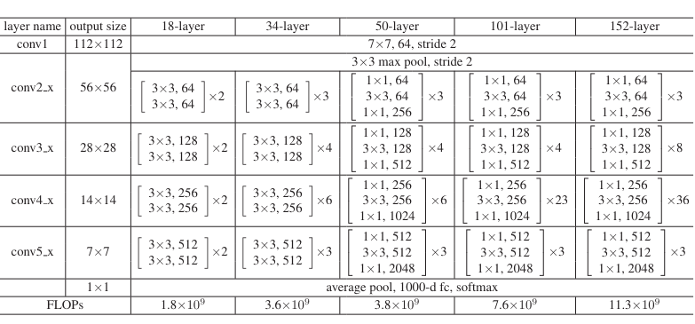
모델 원리(ResNet-50)
[출처] He, K., Zhang, X., Ren, S., & Sun, J. (2016). Deep residual learning for image recognition. In Proceedings of the IEEE conference on computer vision and pattern recognition

Slide 23
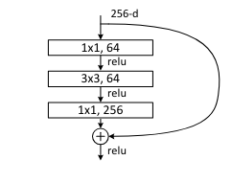
모델 원리(ResNet-50)
- “bottleneck”
[Example]
Input ( B, 256, 320, 320 )
Conv 1x1, out 64
Conv 3x3, out 64
Conv 1x1, out 256
[출처] He, K., Zhang, X., Ren, S., & Sun, J. (2016). Deep residual learning for image recognition. In Proceedings of the IEEE conference on computer vision and pattern recognition

Slide 24
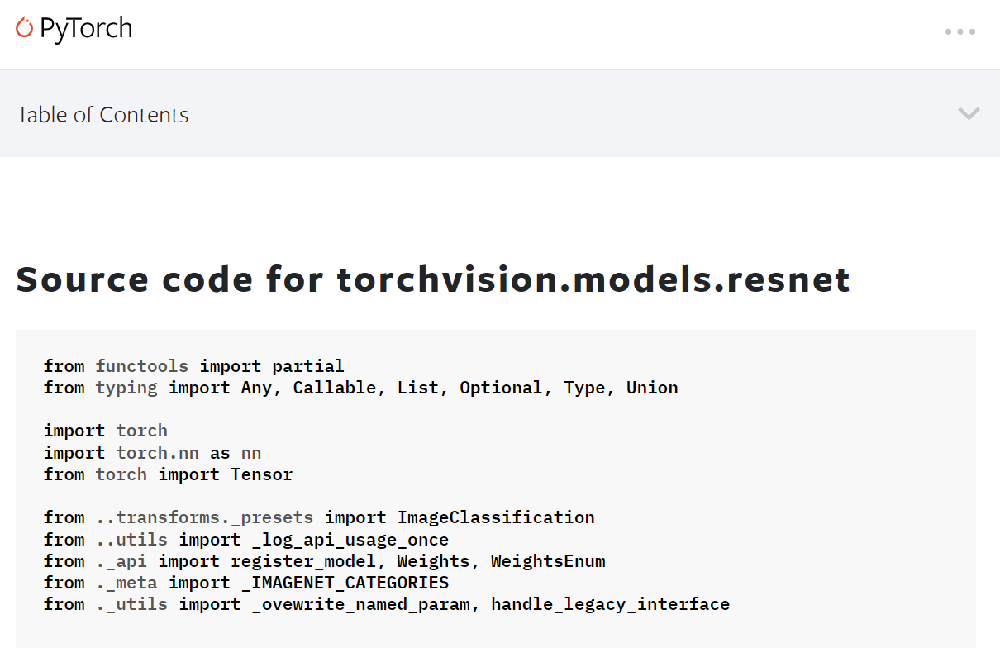
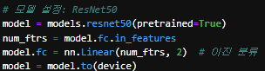
모델 정의 및 훈련(ResNet-50)

Slide 25
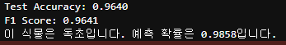
성능 평가 및 시각화(ResNet-50)
- 학습결과

Slide 26
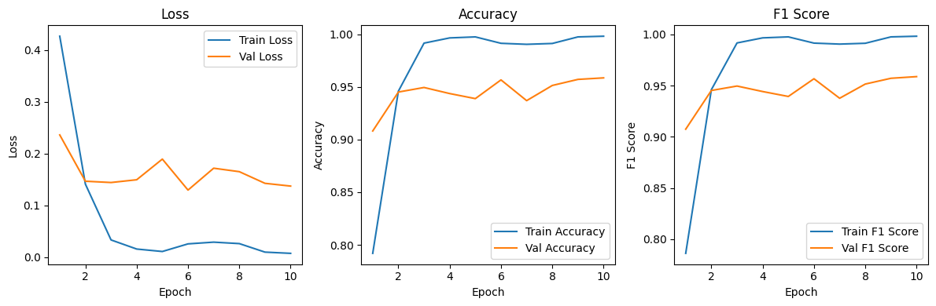
성능 평가 및 시각화(ResNet-50)
- 시각화

Slide 27
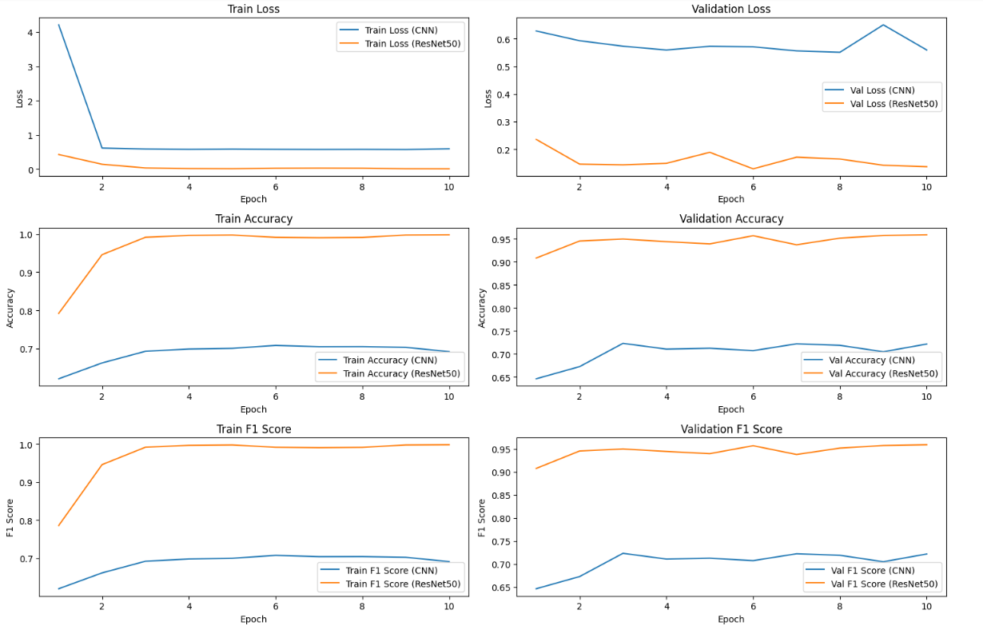
성능 평가 비교
(layer added CNN VS ResNet50)
①
②
③
④
⑤
⑥
Notes:
이어서 Layer Added CNN과 ResNet50의 성능을 비교해보겠습니다. 모든 그래프에서 주황색은 Resnet, 파란색은 CNN입니다
[첫번째 그래프][두번째 그래프]
첫번째 그래프는 각 모델의 훈련 손실을 나타내며 두번째 그래프는 검증 손실을 나타냅니다. 보시는 것처럼, ResNet50 모델이 CNN보다 훈련 손실과 검증손실이 처음부터 훨씬 낮게 유지되고 있음을 보입니다.
ResNet50이 Layer Added CNN보다 손실값이 낮은 이유는 더 깊은 네트워크 구조와 Residual Blocks 덕분에 복잡한 특징을 효과적으로 학습했기 때문입니다. 반면에 Layer Added CNN의 손실값이 높았던 이유는 상대적으로 단순한 구조로 인해 과적합이나 일반화 문제 때문입니다.
[세 번째 그래프: Train Accuracy] [네 번째 그래프: Validation Accuracy]
세번째와 네번째 그래프에서의 ResNet50은 훈련 및 검증 초반부터 높은 정확도를 보이며 빠르게 최고 수준에 도달했습니다. 이는 사전 훈련된 가중치와 더 깊은 네트워크 구조 덕분입니다. CNN의 경우 훈련 정확도와 검증 정확도가 점진적으로 향상되었지만, ResNet50에는 미치지 못했습니다.
[다섯 번째 그래프: Train F1 Score] [여섯 번째 그래프: Validation F1 Score]
다섯 번째와 여섯 번째 그래프는 각 모델의 훈련 및 검증 F1 점수를 나타냅니다.
ResNet50의 F1 점수는 훈련 및 검증 단계 초반부터 높게 유지되었으며, 거의 완벽한 수준에 도달했습니다.
이는 ResNet50이 더 많은 특성과 복잡한 패턴을 과적합을 방지하면서도 학습할 수 있었기 때문입니다.
Layer Added CNN은 훈련 및 검증이 진행됨에 따라 점진적으로 향상되었으나, ResNet50에는 미치지 못했습니다.
이는 Layer Added CNN이 복잡한 패턴을 충분히 학습하지 못했기 때문입니다.

Slide 28
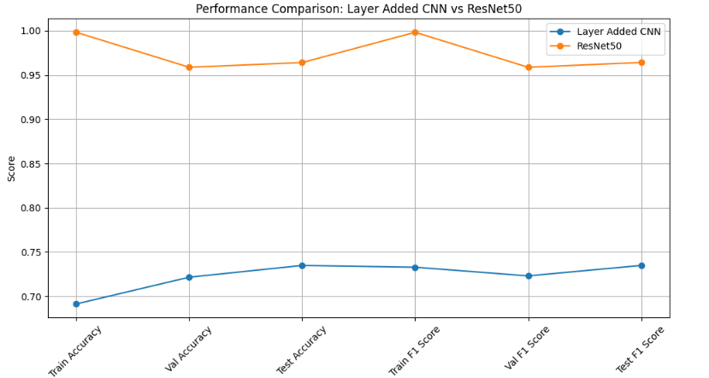
결론
Notes:
결과적으로 이번 프로젝트를 통해 ResNet50 모델을 활용하여 모델의 성능을 대폭 향상시킬 수 있었습니다. 훈련 정확도, 검증 정확도, F1 점수 모두에서 높은 성능을 기록했습니다. ResNet50이 더 많은 층과 복잡한 구조를 가지고 있어, 더 정교한 학습이 가능했음을 알 수 있었습니다.
향후 방향으로는 모델 성능을 더욱 극대화하기 위해 하이퍼파라미터 튜닝과 데이터 증강 기법을 활용할 계획입니다. 또한, 사용자가 사진을 찍어 업로드하면 독초 여부, 식용 가능 여부, 약초 여부 등을 판단할 수 있는 웹 애플리케이션을 개발할 예정입니다. 특히, 독초이지만 약초로 사용 가능한 식물에 대한 정보도 제공할 것입니다.

Slide 29
참고 문헌
AI 허브 데이터셋
AI 허브. "동의보감 약초 이미지 AI 데이터". AI 허브.
GitHub 프로젝트
Ban-Ursus. "Discriminator for distinguishing between poisonous and medicinal herbs". GitHub.
논문: Deep Residual Learning for Image Recognition
He, K., Zhang, X., Ren, S., & Sun, J. (2015). Deep Residual Learning for Image Recognition. Microsoft Research. 논문.
논문: ImageNet Classification with Deep Convolutional Neural Networks
Krizhevsky, A., Sutskever, I., & Hinton, G. E. (2012). ImageNet Classification with Deep Convolutional Neural Networks. University of Toronto. 논문.
논문 : Deep residual learning for image recognition
He, K., Zhang, X., Ren, S., & Sun, J. (2016). Deep residual learning for image recognition. In Proceedings of the IEEE conference on computer vision and pattern recognition
Notes:
참고문헌 입니다.

Slide 30
프로젝트 시연
http://165.246.45.17:1004/lab
Notes:
마지막으로 주피터 노트북 환경에서 저희 코드를 간단하게 살펴보고 실제 이미지를 통해 독초 여부를 판별하는 과정을 시연해 보도록 하겠습니다.
주피터 노트북 링크를 통해 우리의 작업 환경으로 들어가겠습니다. 여기에 저희가 개발한 코드가 위치해 있습니다. 이 코드에는 독초와 비독초를 분류하기 위한 다양한 단계가 포함되어 있습니다. 초기 데이터 로드 및 전처리 과정, 모델 학습 단계, 그리고 최종적으로 이미지를 분류하는 단계가 모두 포함되어 있습니다.
이제 구글에서 임의의 참취 이미지를 다운로드 받아 실제로 독초 여부를 판별하는 과정을 시연해보겠습니다.
우선, 구글에서 참취 이미지를 랜덤으로 다운로드 해보겠습니다. 다운로드한 이미지를 주피터 노트북에 업로드하고, resnet 모델을 사용하여 이미지를 판별해보겠습니다.
위 코드를 통해 모델이 이미지의 독초 여부를 정확히 판별하는 것을 확인할 수 있습니다.
이로써, 모델이 어떻게 동작하는지, 그리고 실제 이미지를 통해 독초 여부를 판별하는 과정을 시연해보았습니다. 발표 마치겠습니다. 감사합니다.

